Slide 1


Algoritmusok és adatszerkezetek I. 5. Előadás
Függvények aszimptotikus viselkedése
(a Θ,O,Ω,≺,≻, o, ω matematikája)

Slide 2

Tartalom
Függvények aszimptotikus viselkedése
Aszimptotikus korlátok
Függvények aszimptotikus összehasonlítása
A függvényosztályok kapcsolata
A függvényosztályok tulajdonságai
A függvények aszimptotikus viszonya
L’Hospital szabály és következménye
További tételek
$ℕ$ × $ℕ$ értelmezési tartományú függvények

Slide 3
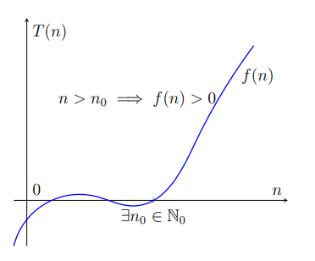
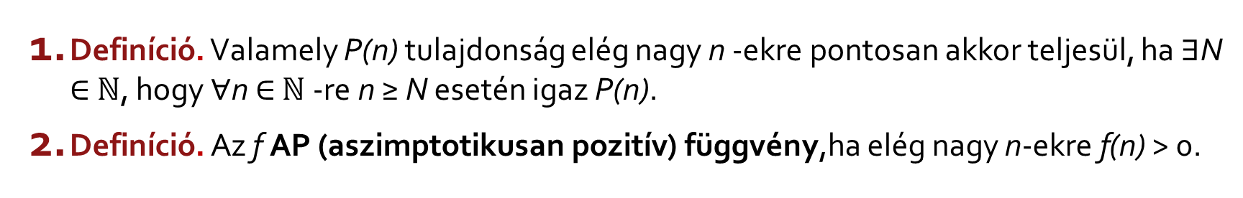
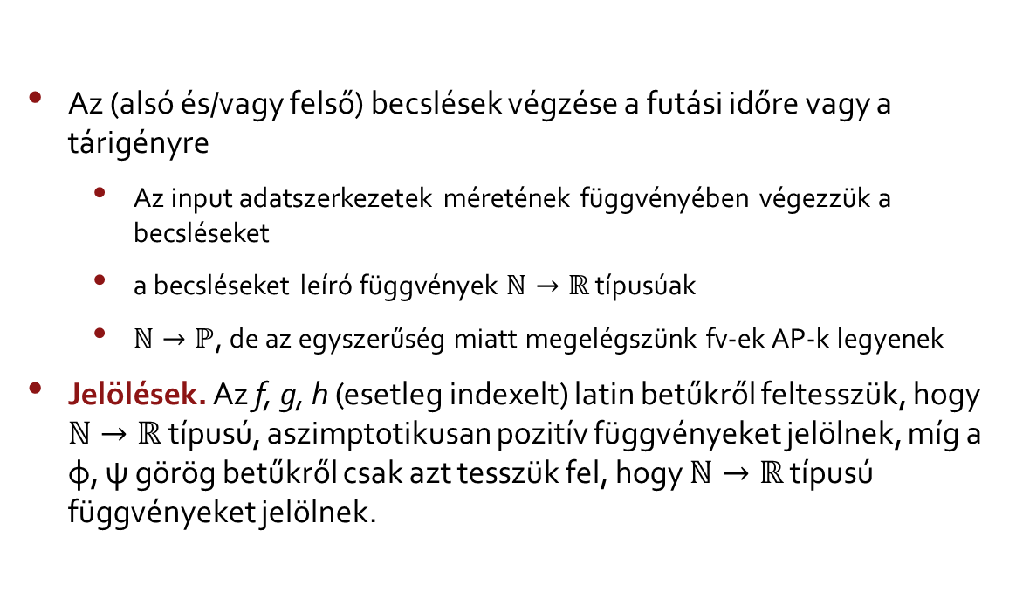
Függvények aszimptotikus viselkedése
Definíció. Valamely P(n) tulajdonság elég nagy n -ekre pontosan akkor teljesül, ha ∃N ∈ $ℕ$, hogy ∀n ∈ $ℕ$-re n ≥ N esetén igaz P(n).
Definíció. Az f AP (aszimptotikusan pozitív) függvény,ha elég nagy n-ekre f(n) > 0.
Az (alsó és/vagy felső) becslések végzése a futási időre vagy a tárigényre
Az input adatszerkezetek méretének függvényében végezzük a becsléseket
a becsléseket leíró függvények $ℕ→ℝ$ típusúak
$ℕ→ℙ$, de az egyszerűség miatt megelégszünk fv-ek AP-k legyenek
Jelölések. Az f, g, h (esetleg indexelt) latin betűkről feltesszük, hogy $ℕ→ℝ$ típusú, aszimptotikusan pozitív függvényeket jelölnek, míg a φ, ψ görög betűkről csak azt tesszük fel, hogy $ℕ→ℝ$ típusú függvényeket jelölnek.

Slide 4
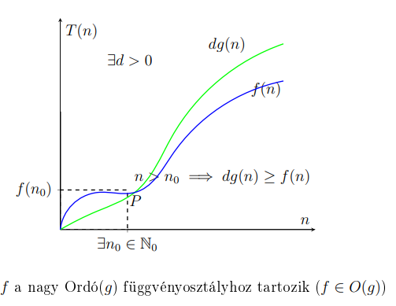
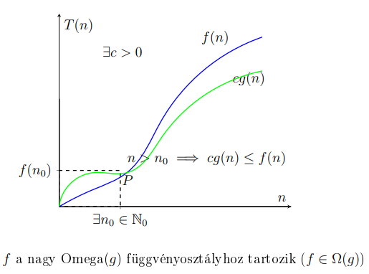
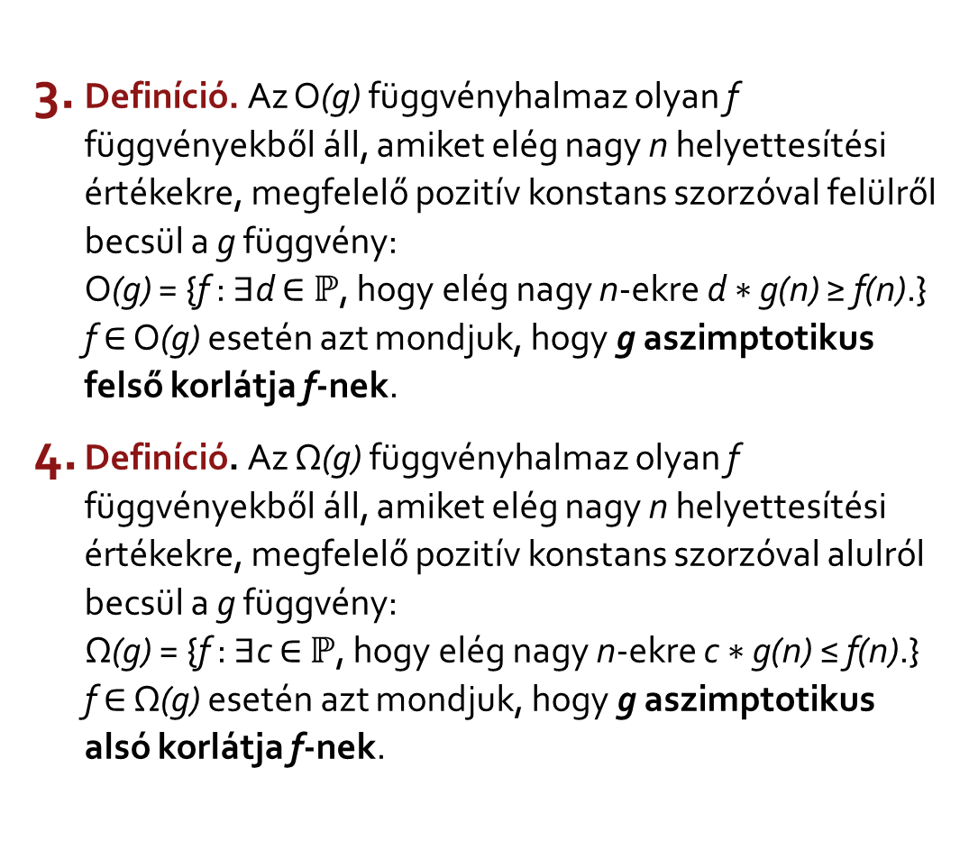
Aszimptotikus korlátok
Definíció. Az O(g) függvényhalmaz olyan f függvényekből áll, amiket elég nagy n helyettesítési értékekre, megfelelő pozitív konstans szorzóval felülről becsül a g függvény: O(g) = {f : ∃d ∈ $ℙ$, hogy elég nagy n-ekre d ∗ g(n) ≥ f(n).} f ∈ O(g) esetén azt mondjuk, hogy g aszimptotikus felső korlátja f-nek.
Definíció. Az Ω(g) függvényhalmaz olyan f függvényekből áll, amiket elég nagy n helyettesítési értékekre, megfelelő pozitív konstans szorzóval alulról becsül a g függvény: Ω(g) = {f : ∃c ∈ $ℙ$, hogy elég nagy n-ekre c ∗ g(n) ≤ f(n).} f ∈ Ω(g) esetén azt mondjuk, hogy g aszimptotikus alsó korlátja f-nek.

Slide 5
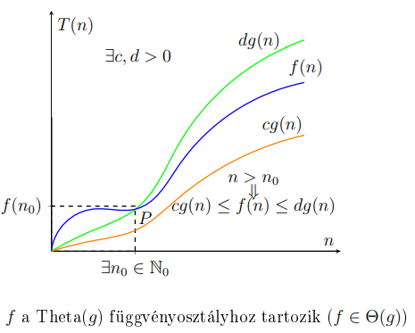
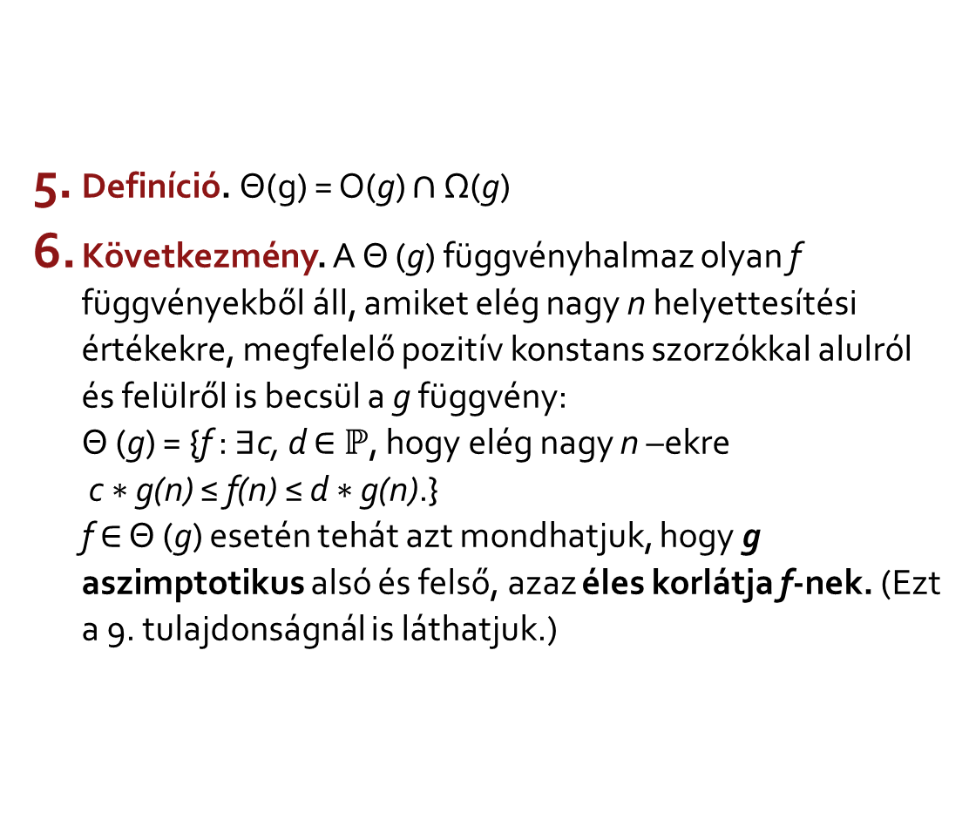
Aszimptotikus korlátok
Definíció. Θ(g) = O(g) ∩ Ω(g)
Következmény. A Θ (g) függvényhalmaz olyan f függvényekből áll, amiket elég nagy n helyettesítési értékekre, megfelelő pozitív konstans szorzókkal alulról és felülről is becsül a g függvény: Θ (g) = {f : ∃c, d ∈ $ℙ$, hogy elég nagy n –ekre c ∗ g(n) ≤ f(n) ≤ d ∗ g(n).} f ∈ Θ (g) esetén tehát azt mondhatjuk, hogy g aszimptotikus alsó és felső, azaz éles korlátja f-nek. (Ezt a 9. tulajdonságnál is láthatjuk.)

Slide 6
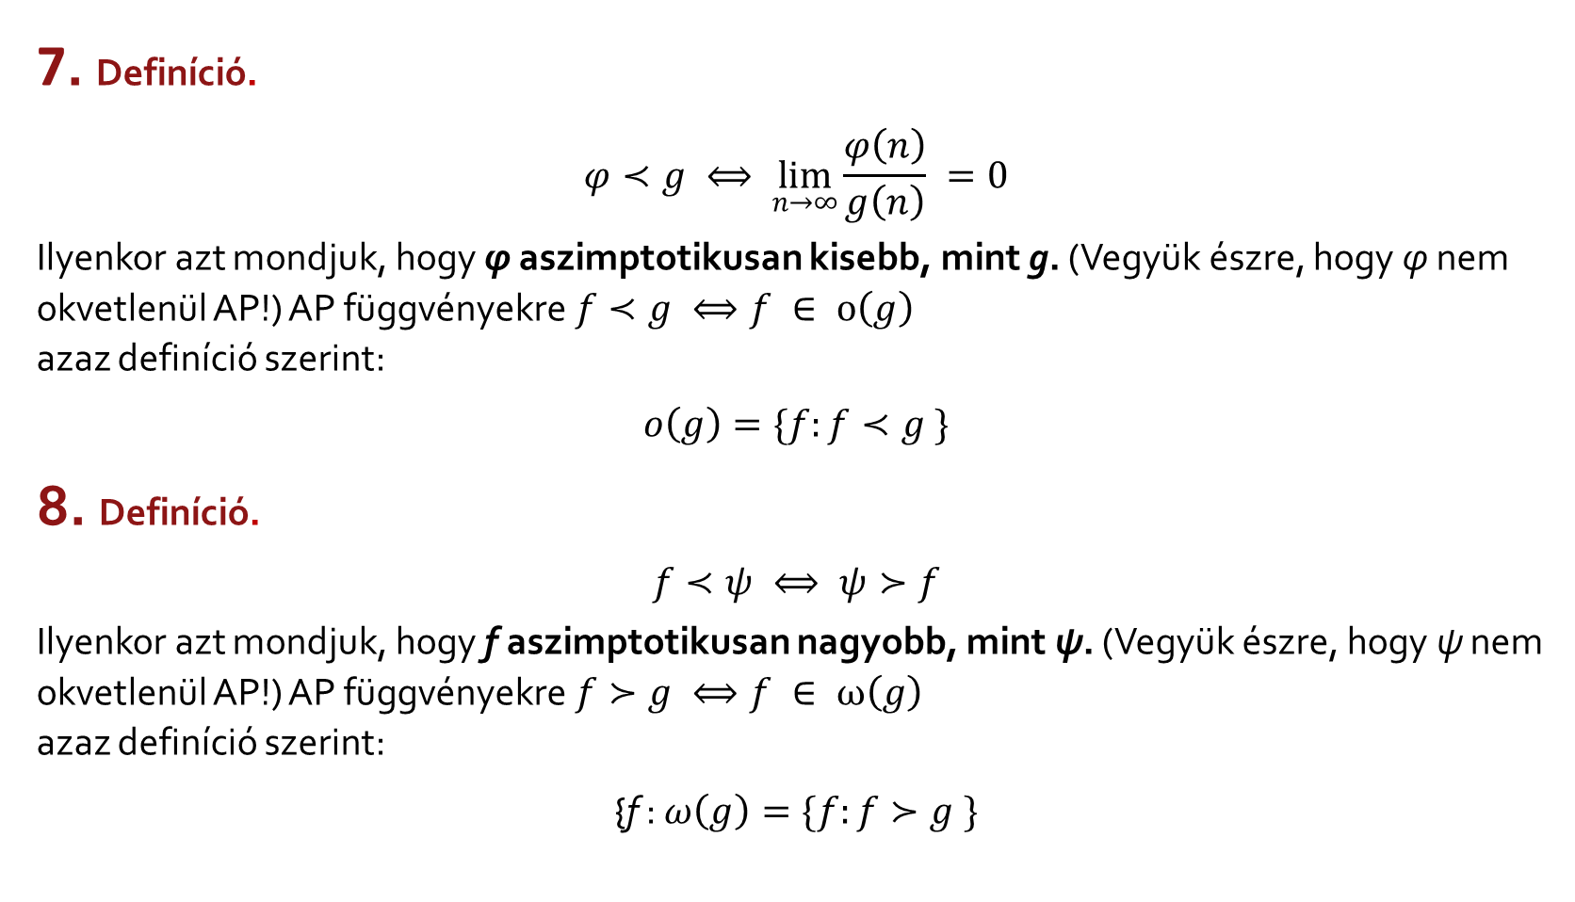
Függvények aszimptotikus összehasonlítása
7. Definíció.
$$φ≺g ⟺ \lim_{n→∞}{\frac{φ\left(n\right)}{g\left(n\right)}} =0$$ Ilyenkor azt mondjuk, hogy φ aszimptotikusan kisebb, mint g. (Vegyük észre, hogy φ nem okvetlenül AP!) AP függvényekre $f≺g ⟺f ∈ o\left(g\right)$ azaz definíció szerint:
$$o\left(g\right)=\{f:f≺g \}$$
8. Definíció.
$$f≺ψ ⟺ ψ≻f$$ Ilyenkor azt mondjuk, hogy f aszimptotikusan nagyobb, mint ψ. (Vegyük észre, hogy ψ nem okvetlenül AP!) AP függvényekre $f≻g ⟺f ∈ ω\left(g\right)$ azaz definíció szerint:
{f : $ω\left(g\right)=\{f:f≻g \}$

Slide 7
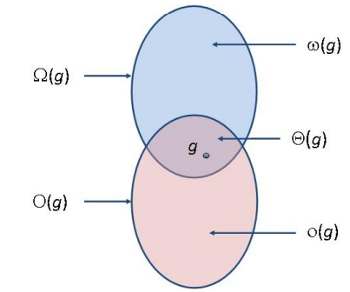
A függvényosztályok kapcsolata
Tulajdonság.
Θ (g) = O(g) ∩ Ω(g)
o(g) ⫋ O(g) \ Ω(g)
ω(g) ⫋ Ω(g) \ O(g)

Slide 8
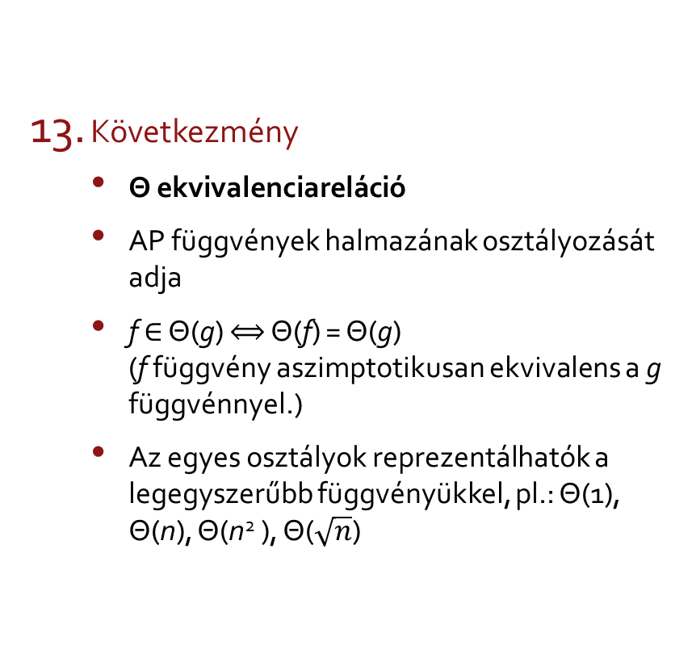
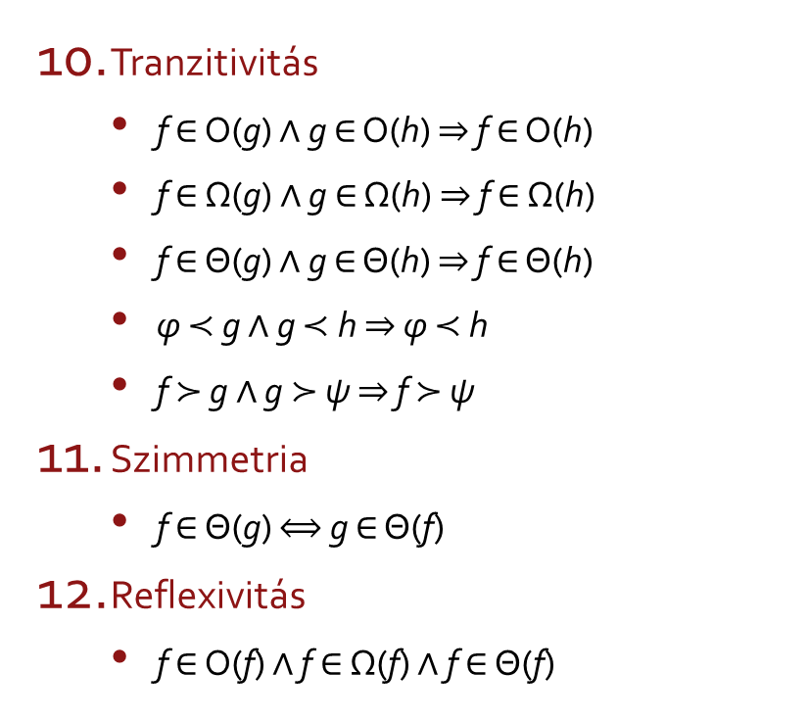
A függvényosztályok tulajdonságai
Tranzitivitás
f ∈ O(g) ∧ g ∈ O(h) ⇒ f ∈ O(h)
f ∈ Ω(g) ∧ g ∈ Ω(h) ⇒ f ∈ Ω(h)
f ∈ Θ(g) ∧ g ∈ Θ(h) ⇒ f ∈ Θ(h)
φ ≺ g ∧ g ≺ h ⇒ φ ≺ h
f ≻ g ∧ g ≻ ψ ⇒ f ≻ ψ
Szimmetria
f ∈ Θ(g) $⟺$ g ∈ Θ(f)
Reflexivitás
f ∈ O(f) ∧ f ∈ Ω(f) ∧ f ∈ Θ(f)
Következmény
Θ ekvivalenciareláció
AP függvények halmazának osztályozását adja
f ∈ Θ(g) $⟺$ Θ(f) = Θ(g) (f függvény aszimptotikusan ekvivalens a g függvénnyel.)
Az egyes osztályok reprezentálhatók a legegyszerűbb függvényükkel, pl.: Θ(1), Θ(n), Θ(n² ), Θ($\sqrt{n}$)

Slide 9
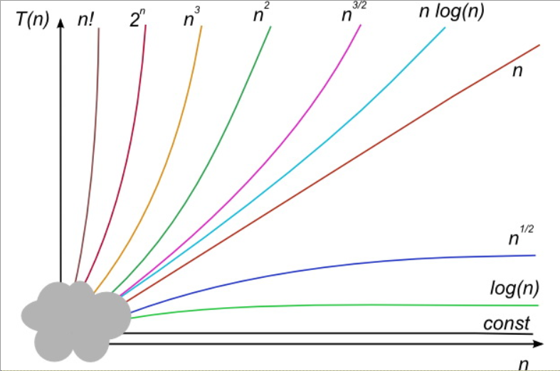
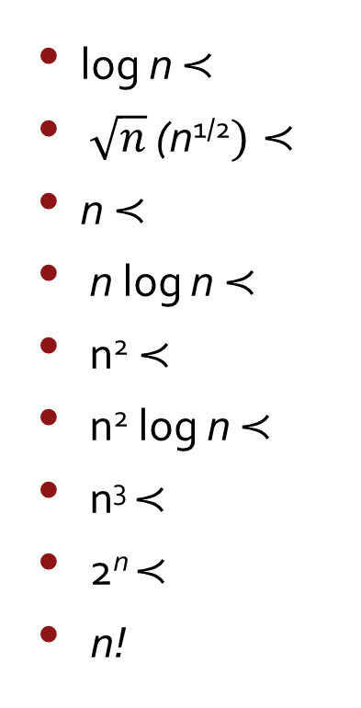
Példa AP függvények nagyságrendjére:
log n $≺$
$\sqrt{n}$(n^{1/2}$)≺$
n $≺$
n log n $≺$
n² $≺$
n² log n $≺$
n³ $≺$
2^{n} $≺$
n!

Slide 10
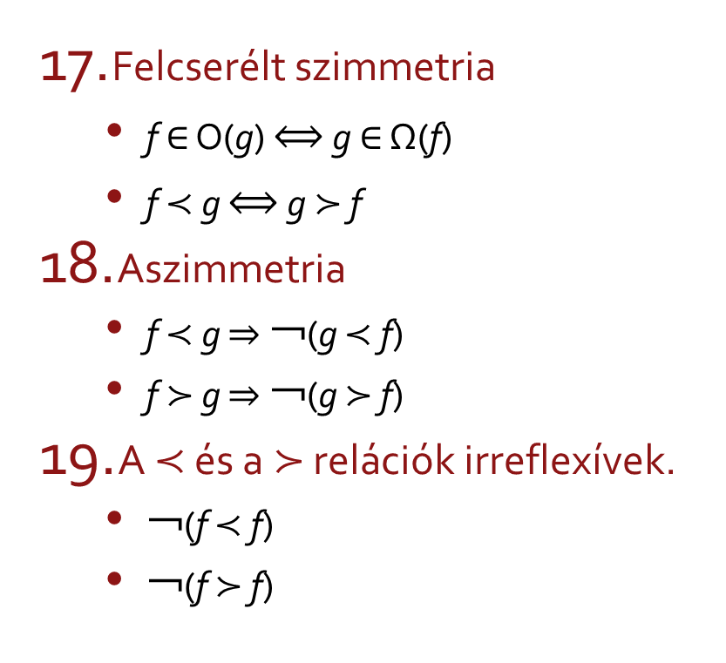
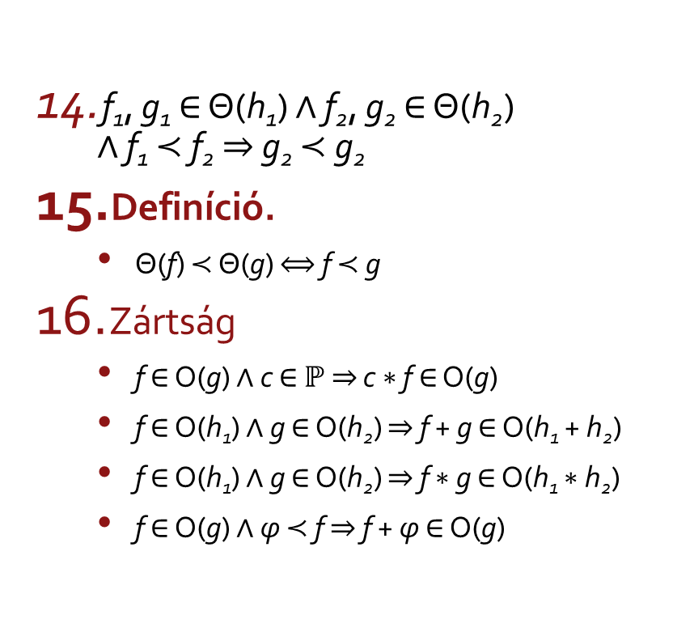
További tulajdonságok
f₁, g₁ ∈ Θ(h₁) ∧ f₂, g₂ ∈ Θ(h₂) ∧ f₁ ≺ f₂ ⇒ g₂ ≺ g₂
Definíció.
Θ(f) ≺ Θ(g) $⟺$ f ≺ g
Zártság
f ∈ O(g) ∧ c ∈ $ℙ$ ⇒ c ∗ f ∈ O(g)
f ∈ O(h₁) ∧ g ∈ O(h₂) ⇒ f + g ∈ O(h₁ + h₂)
f ∈ O(h₁) ∧ g ∈ O(h₂) ⇒ f ∗ g ∈ O(h₁ ∗ h₂)
f ∈ O(g) ∧ φ ≺ f ⇒ f + φ ∈ O(g)
Felcserélt szimmetria
f ∈ O(g) $⟺$ g ∈ Ω(f)
f ≺ g $⟺$ g ≻ f
Aszimmetria
f ≺ g ⇒ ￢(g ≺ f)
f ≻ g ⇒ ￢(g ≻ f)
A ≺ és a ≻ relációk irreflexívek.
￢(f ≺ f)
￢(f ≻ f)

Slide 11
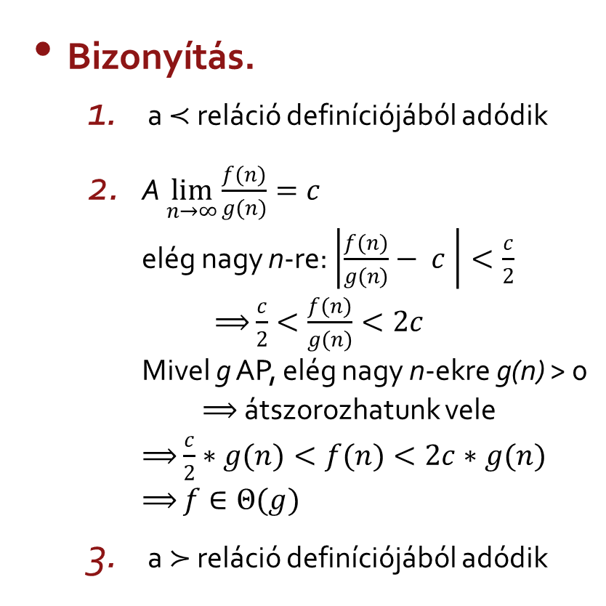
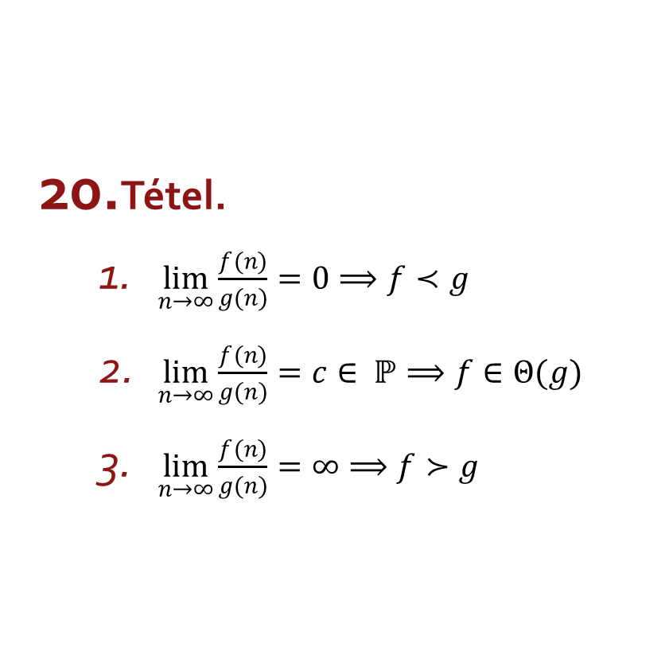
A függvények aszimptotikus viszonya
Tétel.
$\lim_{n→∞}{\frac{f(n)}{g(n)}=0⟹f≺g}$
$\lim_{n→∞}{\frac{f(n)}{g(n)}=c∈ ℙ⟹f∈Θ(g)}$
$\lim_{n→∞}{\frac{f(n)}{g(n)}=∞⟹f≻g}$
Bizonyítás.
a ≺ reláció definíciójából adódik
A $\lim_{n→∞}{\frac{f(n)}{g(n)}=c}$ elég nagy n-re: $\left|\frac{f(n)}{g(n)}− c \right|<\frac{c}{2}$ $⟹$ $\frac{c}{2}<\frac{f(n)}{g(n)}<2c$ Mivel g AP, elég nagy n-ekre g(n) > 0 $⟹$ átszorozhatunk vele $⟹$ $\frac{c}{2}∗g(n)<f(n)<2c∗g(n)$ $⟹$ $f∈Θ(g)$
a ≻ reláció definíciójából adódik

Slide 12
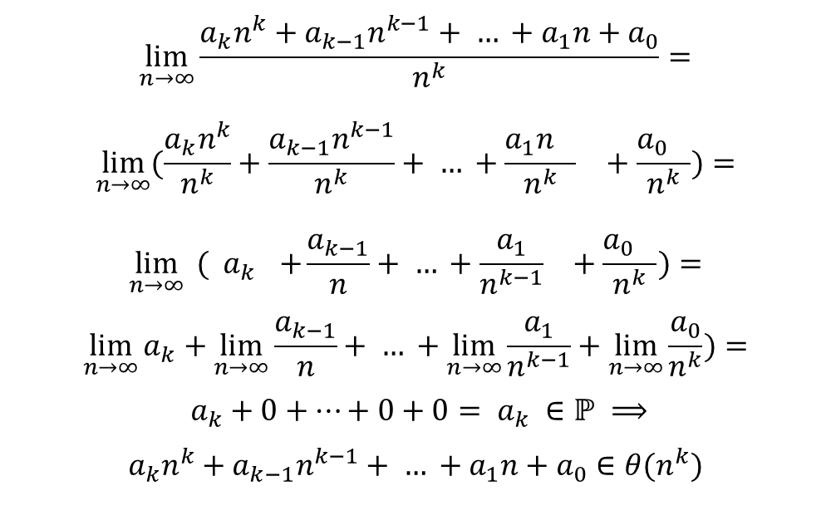
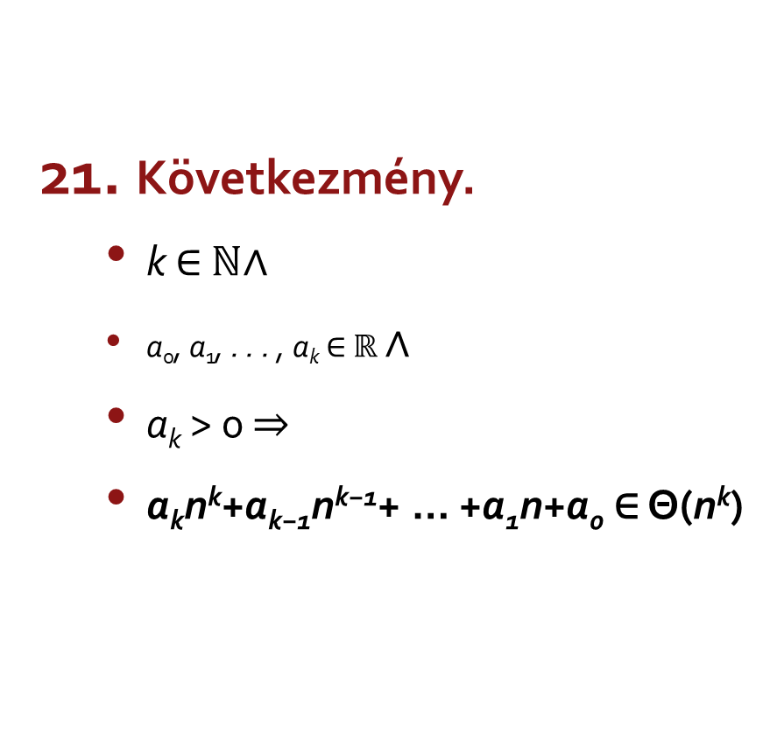
A függvények aszimptotikus viszonya
21. Következmény.
k ∈ $ℕ$∧
a₀, a₁, . . . , a_{k} ∈ $ℝ$ ∧
a_{k} > 0 ⇒
a_{k}n^{k}+a_{k−1}n^{k−1}+ … +a₁n+a₀ ∈ Θ(n^{k})
Bizonyítás.
$$\lim_{n→∞}{\frac{{a_{k}n}^{k}+{a_{k−1}n}^{k−1}+ … +a_{1}n+a_{0}}{n^{k}}}{=}$$
$$\lim_{n→∞}{(\frac{{a_{k}n}^{k}}{n^{k}}+\frac{{a_{k−1}n}^{k−1}}{n^{k}}+ … +{\frac{{a_{1}n}^{}}{n^{k}}}^{}+\frac{{a_{0}}^{}}{n^{k}}}){=}$$
$$\lim_{n→∞}{ ( { a_{k}}^{}+\frac{a_{k−1}}{n}+ … +{\frac{a_{1}}{n^{k−1}}}^{}+\frac{{a_{0}}^{}}{n^{k}}}){=}$$
$$\lim_{n→∞}{a_{k}+\lim_{n→∞}\frac{a_{k−1}}{n}+ … +\lim_{n→∞}\frac{a_{1}}{n^{k−1}}+\lim_{n→∞}\frac{a_{0}}{n^{k}}}){=}$$
$$a_{k}+0+…+0+0= a_{k} ∈ℙ ⟹$$
$${a_{k}n}^{k}+{a_{k−1}n}^{k−1}+ … +a_{1}n+a_{0}∈θ(n^{k})$$

Slide 13
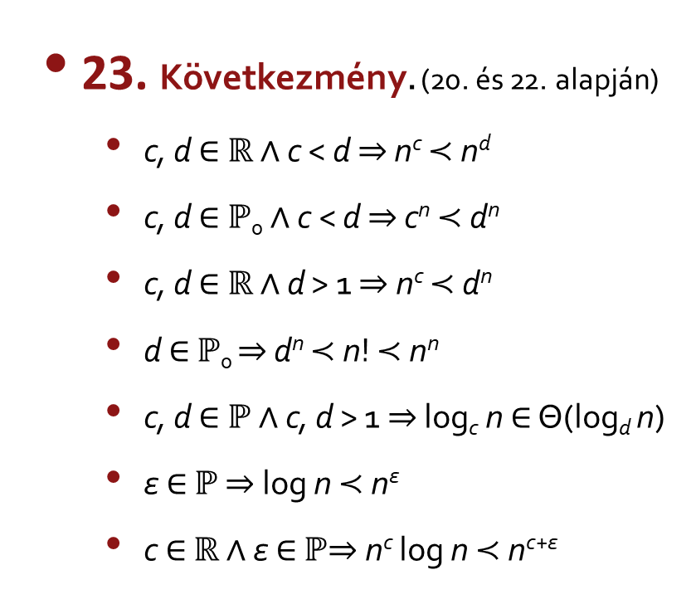
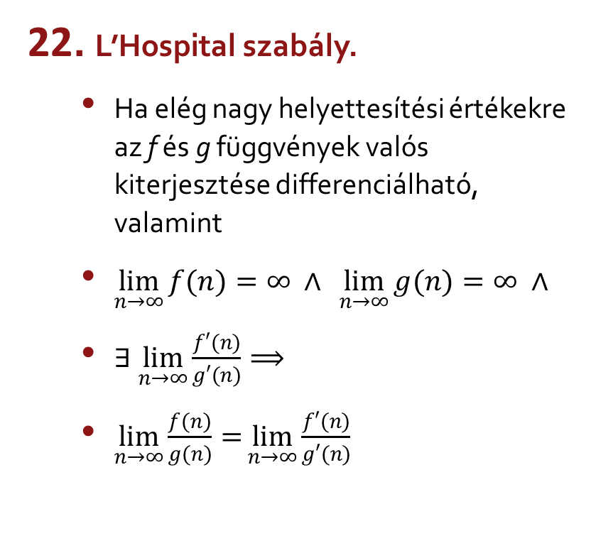
L’Hospital szabály és következménye
22. L’Hospital szabály.
Ha elég nagy helyettesítési értékekre az f és g függvények valós kiterjesztése differenciálható, valamint
$\lim_{n→∞}{f(n)=∞ ∧ }\lim_{n→∞}{g(n)=∞ ∧ }$
$∃ \lim_{n→∞}{\frac{f′(n)}{g′(n)}⟹}$
$\lim_{n→∞}{\frac{f(n)}{g(n)}=}\lim_{n→∞}{\frac{f′(n)}{g′(n)} }$
23. Következmény. (20. és 22. alapján)
c, d ∈ $ℝ$ ∧ c < d ⇒ n^{c} ≺ n^{d}
c, d ∈ $ℙ$₀ ∧ c < d ⇒ c^{n} ≺ d^{n}
c, d ∈ $ℝ$ ∧ d > 1 ⇒ n^{c} ≺ d^{n}
d ∈ $ℙ$₀ ⇒ d^{n} ≺ n! ≺ n^{n}
c, d ∈ $ℙ$ ∧ c, d > 1 ⇒ log_{c} n ∈ Θ(log_{d} n)
ε ∈ $ℙ$ ⇒ log n ≺ n^{ε}
c ∈ $ℝ$ ∧ ε ∈ $ℙ$⇒ n^{c} log n ≺ n^{c+ε}

Slide 14
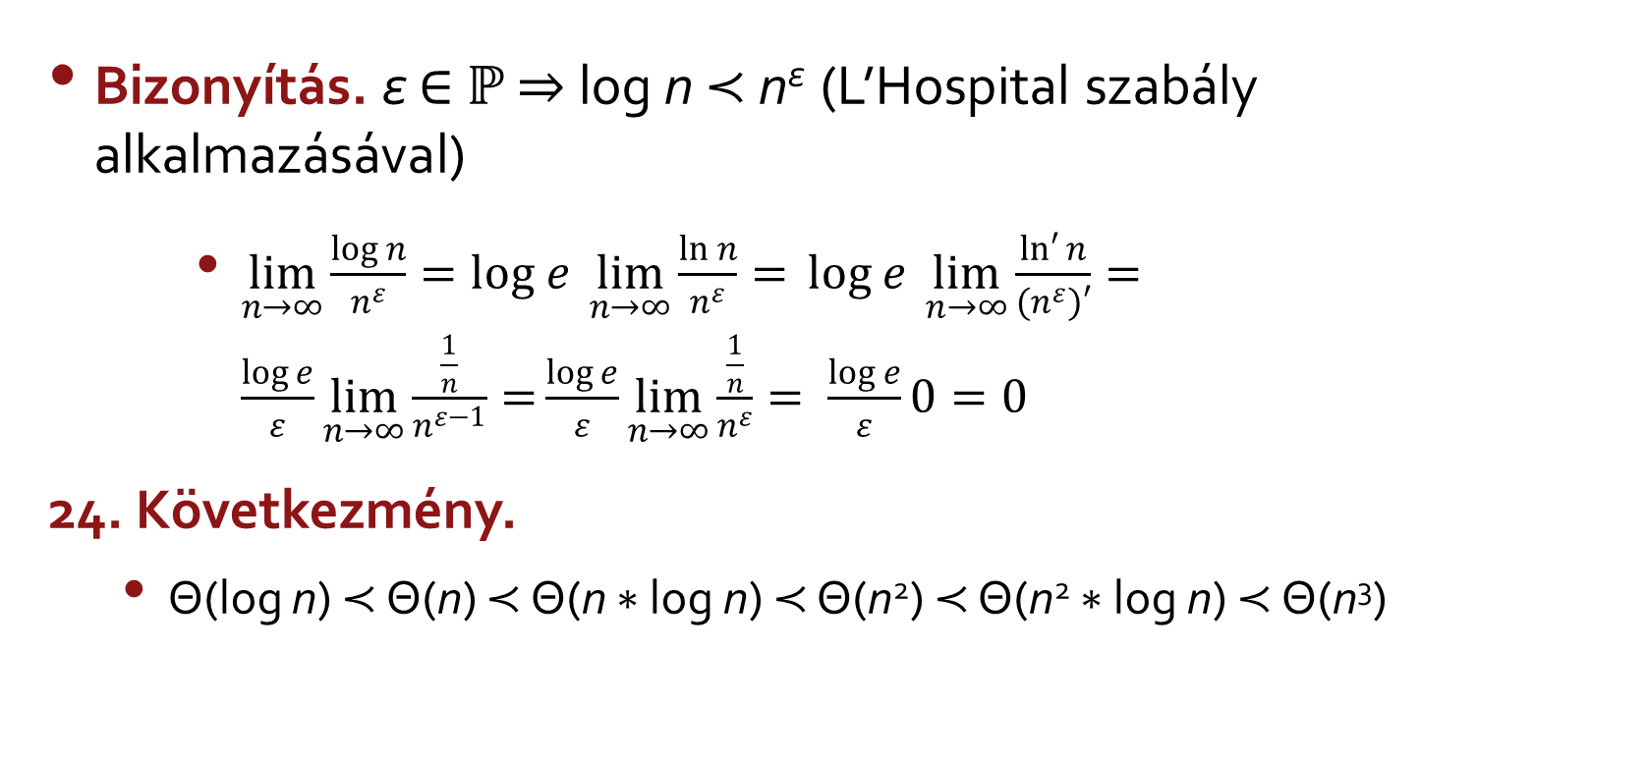
Bizonyítás és következmény
Bizonyítás. ε ∈ $ℙ$ ⇒ log n ≺ n^{ε} (L’Hospital szabály alkalmazásával)
$\lim_{n→∞}{\frac{\log{n}}{n^{ε}}}=log e \lim_{n→∞}{\frac{\ln{n}}{n^{ε}}}={log e \lim_{n→∞}{\frac{ln′{n}}{{(n}^{ε})′}}}=\frac{\log{e}}{ε}{\lim_{n→∞}{\frac{\frac{1}{n}}{n^{ε−1}}}=}\frac{\log{e}}{ε}{\lim_{n→∞}{\frac{\frac{1}{n}}{n^{ε}}}= \frac{\log{e}}{ε}0=0}$
24. Következmény.
Θ(log n) ≺ Θ(n) ≺ Θ(n ∗ log n) ≺ Θ(n²) ≺ Θ(n² ∗ log n) ≺ Θ(n³)

Slide 15
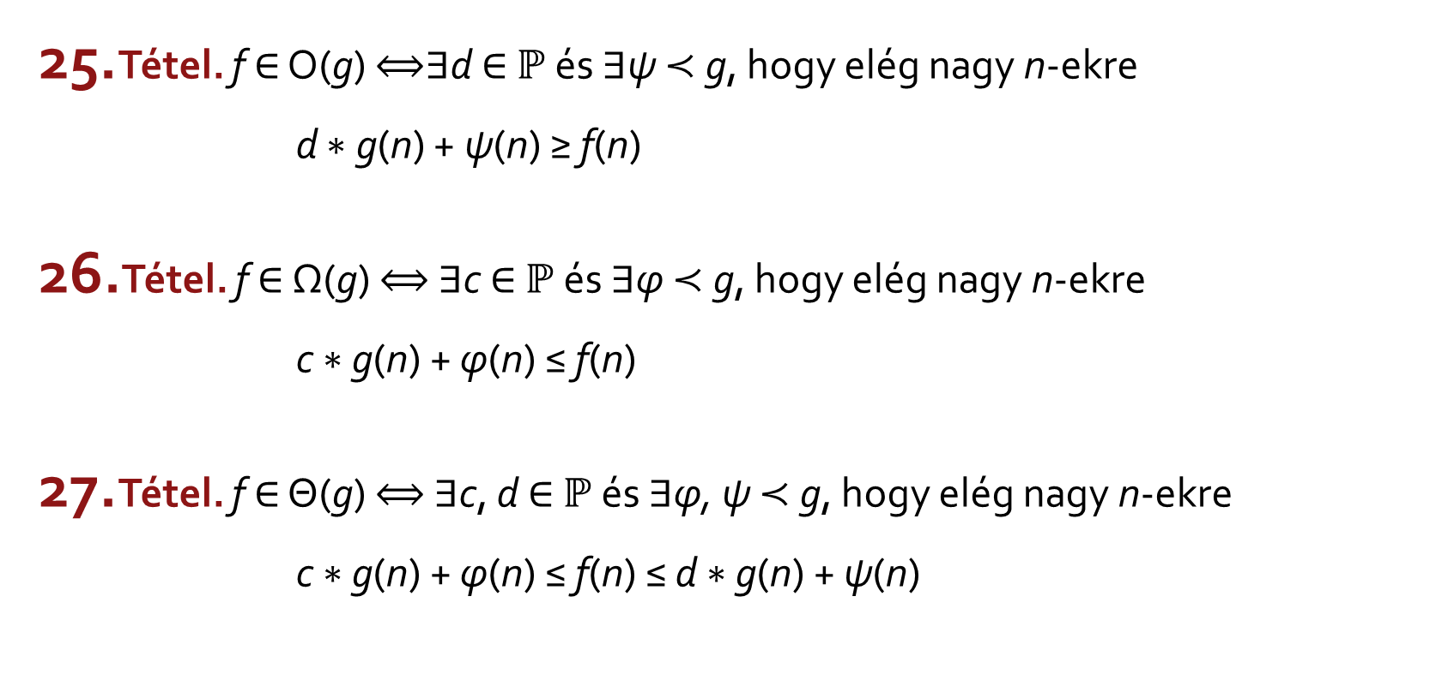
További tételek
Tétel. f ∈ O(g) $⟺$∃d ∈ $ℙ$ és ∃ψ ≺ g, hogy elég nagy n-ekre
d ∗ g(n) + ψ(n) ≥ f(n)
Tétel. f ∈ Ω(g) $⟺$ ∃c ∈ $ℙ$ és ∃φ ≺ g, hogy elég nagy n-ekre
c ∗ g(n) + φ(n) ≤ f(n)
Tétel. f ∈ Θ(g) $⟺$ ∃c, d ∈ $ℙ$ és ∃φ, ψ ≺ g, hogy elég nagy n-ekre
c ∗ g(n) + φ(n) ≤ f(n) ≤ d ∗ g(n) + ψ(n)

Slide 16
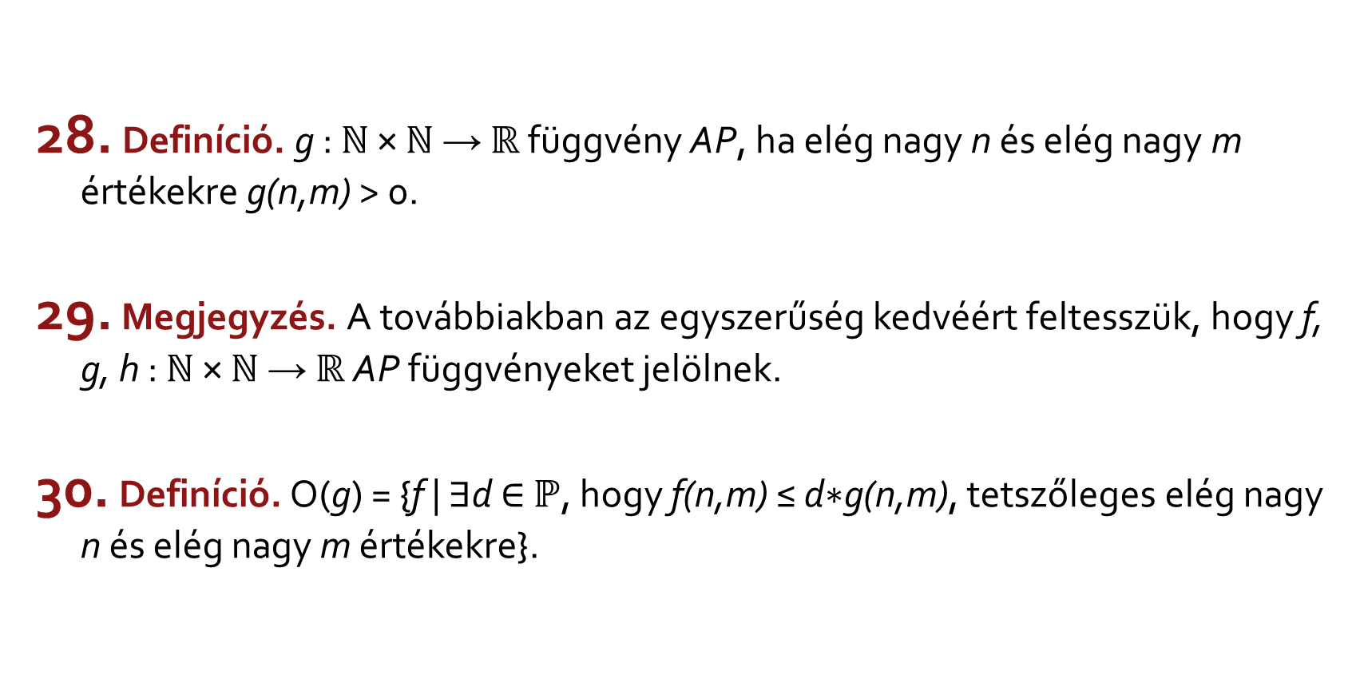

$ℕ$ × $ℕ$ értelmezési tartományú függvények
Definíció. g : $ℕ$ × $ℕ$ → $ℝ$ függvény AP, ha elég nagy n és elég nagy m értékekre g(n,m) > 0.
Megjegyzés. A továbbiakban az egyszerűség kedvéért feltesszük, hogy f, g, h : $ℕ$ × $ℕ$ → $ℝ$ AP függvényeket jelölnek.
Definíció. O(g) = {f | ∃d ∈ $ℙ$, hogy f(n,m) ≤ d∗g(n,m), tetszőleges elég nagy n és elég nagy m értékekre}.

Slide 17
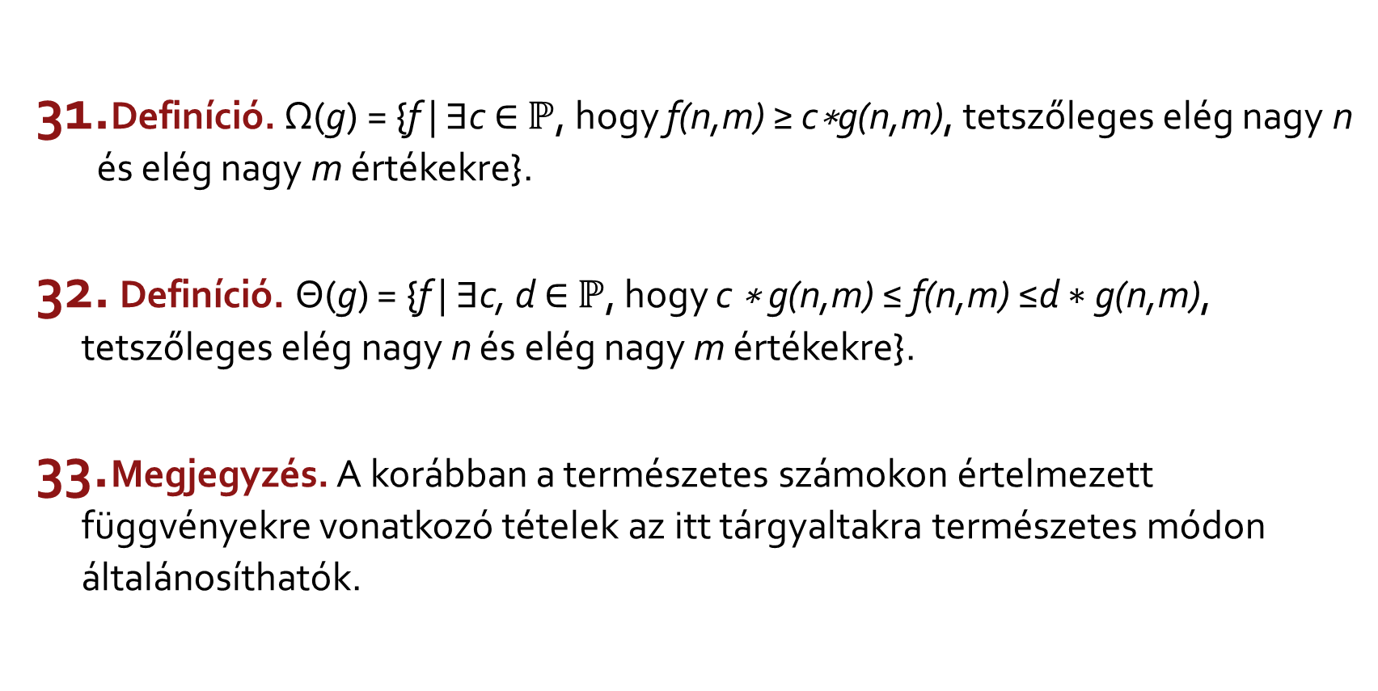

$ℕ$ × $ℕ$ értelmezési tartományú függvények
Definíció. Ω(g) = {f | ∃c ∈ $ℙ$, hogy f(n,m) ≥ c∗g(n,m), tetszőleges elég nagy n és elég nagy m értékekre}.
Definíció. Θ(g) = {f | ∃c, d ∈ $ℙ$, hogy c ∗ g(n,m) ≤ f(n,m) ≤d ∗ g(n,m), tetszőleges elég nagy n és elég nagy m értékekre}.
Megjegyzés. A korábban a természetes számokon értelmezett függvényekre vonatkozó tételek az itt tárgyaltakra természetes módon általánosíthatók.

Slide 18
Ellenőrző kérdések
Tegyük fel, hogy f : ℕ →ℝ, aszimptotikusan nemnegatív függvény! Adja meg az O(f), az Ω(f) és a Θ(f) függvényhalmazok definícióját!
Milyen alapvető összefüggést ismer az O(f), az Ω(g) és a Θ(f) függvényhalmazok között?
Igaz-e, hogy (5n + 1)(2n-3) ∈ Θ(n²)? Miért?
Igaz-e, hogy 2^{n} ∈ O(n!)? Miért?
Igaz-e, hogy 2^{n} ∈ Ω (n!)? Miért?

Slide 19
Köszönöm a figyelmet!
Pusztai Kinga
A bemutató Ásványi Tibor: Algoritmusok és adatszerkezetek I.
Előadásjegyzete alapján készült.
A képek forrása:
http://tamop412.elte.hu/tananyagok/algoritmusok/lecke2_lap1.html#hiv7

